Slide 1
Nacionalni informacijski sustav prijava i upisa u srednje škole – NISPUSŠ
Vedran Mornar, FER
prosinac 2012

Slide 2
Od NISPVU do NISPUŠŠ
Nacionalni informacijski sustav prijava na visoka učilišta
Prva provedba upisa 2010.
Osnovne prednosti
Više mogućnosti za prijavu
Bez troškova za kandidate (osim DPPZVS)
Jednostavniji i transparentniji proces
100% online

Slide 3
NISPVU ukupna ocjena
Zadovoljni učenici
Zadovoljna VU
Zadovoljne SŠ
ali i poneki problem:
Neažurnost podataka u e-matici
Otpori nekih VU

Slide 4
Tokovi podataka u NISPUSŠ
E-matica
Osobni podaci i ocjene
NISPUSŠ
Upisani učenici

Slide 5
Tokovi podataka u NISPUSŠ
Kriteriji
MZOS
Odobrenja programa i kvota
NISPUSŠ
Stanje prijava
Rezultati

Slide 6
Tokovi podataka u NISPUSŠ
Prijedlog programa i kvota
Struktura odjeljenja
SŠ
Dodatne provjere
NISPUSŠ
Stanje prijava
Rezultati
Raspored po odjeljenjima

Slide 7
Tokovi podataka u NISPUSŠ
AAI
Stanje prijava
NISPUSŠ
OŠ
Ispis prijavnica
Rezultati

Slide 8
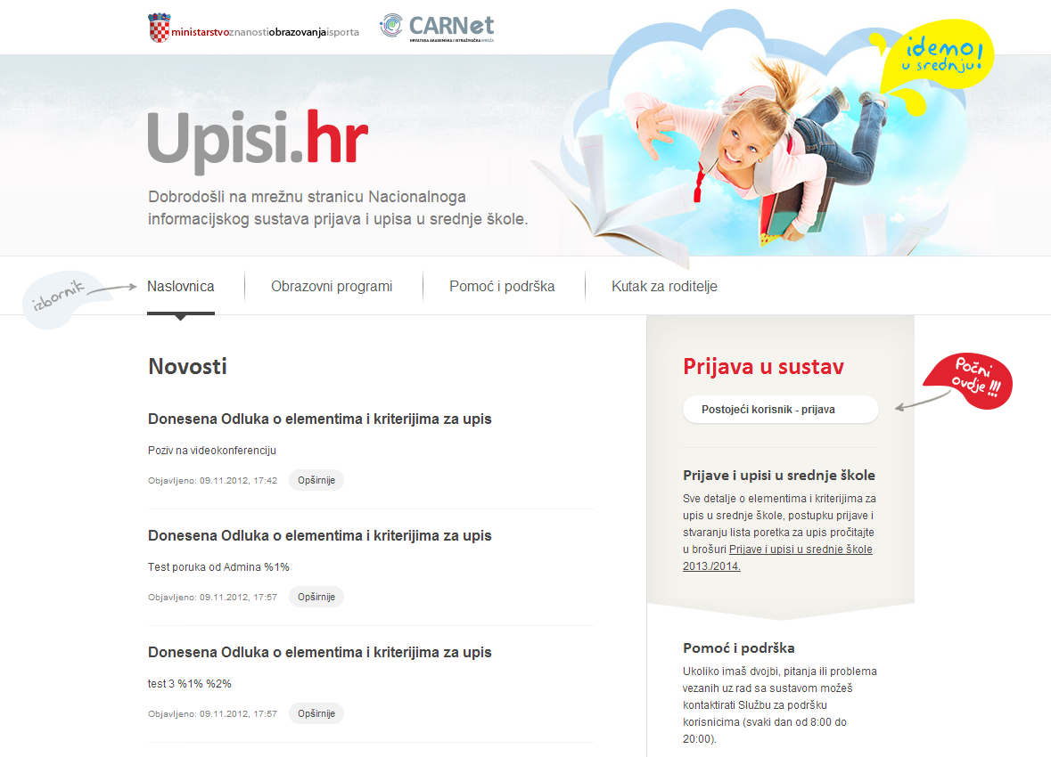

Slide 9
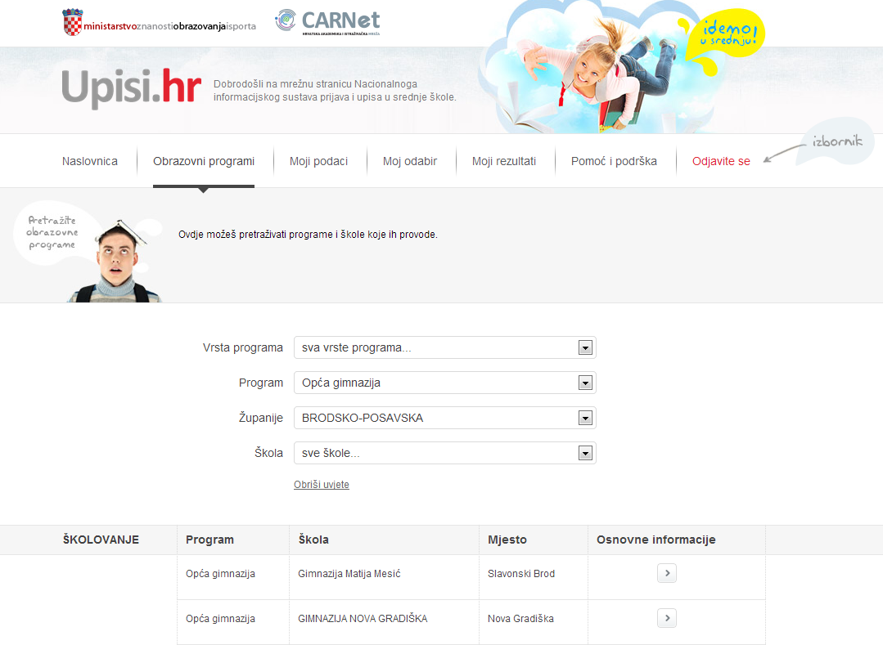

Slide 10
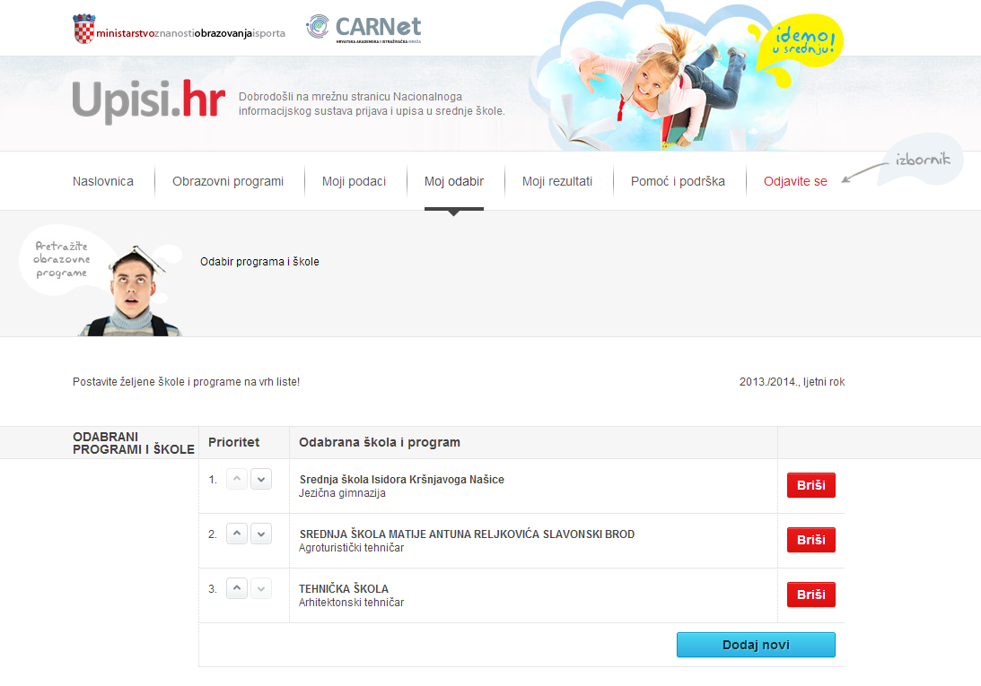

Slide 11
Izrada rang - lista

Slide 12
Ivan Horvat – lista prioriteta
Prio-ritet | Škola i program
1. | I. gimnazija, opća gimnazija
2. | II. gimnazija, opća gimnazija
3. | III. gimnazija, opća gimnazija
4. | I. gimnazija, prirodoslovno-matematička gimnazija
5. | II. gimnazija, prirodoslovno-matematička gimnazija
6. | III. gimnazija, prirodoslovno-matematička gimnazija
7. | ….

Slide 13
Plasmani po školama i programima
I.gimnazija, o.g.
II.gimnazija, o.g.
III.gimnazija, o.g.
Plasman | Br.prijave | Bodova
… | … | …
66. | 12324 | 56,61
67. | 2356 | 55,00
68. | 1024 | 54,5
69. | 7896 | 54,30
70. | 31567 | 54,20
71. | 236 | 50,00
… | … | …
100. | 2341 | 49,00
101. | 26356 | 48,69
102. | 10123 | 47,33
… | … | …
Plasman | Br.prijave | Bodova
… | … | …
107. | 2088 | 57,30
108. | 8095 | 57,15
109. | 1024 | 56,5
110. | 10926 | 56,43
111. | 21955 | 56,27
112. | 345 | 55,16
… | … | …
150. | 23844 | 51,12
151. | 12122 | 51,05
152. | 2345 | 50,88
… | … | …
Plasman | Br.prijave | Bodova
… | … | …
105. | 26374 | 57,63
106. | 2546 | 56,26
107. | 1024 | 55,7
108. | 22456 | 55,49
109. | 33221 | 55,18
110. | 3456 | 55,05
… | … | …
200. | 12345 | 51,05
201. | 8756 | 51,00
202. | 22354 | 50,62
… | … | …
…

Slide 14
Plasmani po školama i programima
I.gimnazija, o.g.
II.gimnazija, o.g.
III.gimnazija, o.g.
Plasman | Br.prijave | Bodova
… | … | …
66. | 12324 | 56,61
67. | 2356 | 55,00
68. | 1024 | 54,5
69. | 7896 | 54,30
70. | 31567 | 54,20
71. | 236 | 50,00
… | … | …
100. | 2341 | 49,00
101. | 26356 | 48,69
102. | 10123 | 47,33
… | … | …
Plasman | Br.prijave | Bodova
… | … | …
107. | 2088 | 57,30
108. | 8095 | 57,15
109. | 10926 | 56,43
110. | 21955 | 56,27
111. | 345 | 55,16
… | … | …
149. | 23844 | 51,12
150. | 12122 | 51,05
151. | 2345 | 50,88
… | … | …
Plasman | Br.prijave | Bodova
… | … | …
105. | 26374 | 57,63
106. | 2546 | 56,26
107. | 22456 | 55,49
108. | 33221 | 55,18
109. | 3456 | 55,05
… | … | …
199. | 12345 | 51,05
200. | 8756 | 51,00
201. | 22354 | 50,62
… | … | …
…

Slide 15
Plasmani po školama i programima
I.gimnazija, o.g.
II.gimnazija, o.g.
III.gimnazija, o.g.
Plasman | Br.prijave | Bodova
… | … | …
66. | 12324 | 56,61
67. | 2356 | 55,00
68. | 2657 | 54,5
69. | 7896 | 54,30
70. | 31567 | 54,20
71. | 236 | 50,00
… | … | …
100. | 2341 | 49,00
101. | 26356 | 48,69
102. | 1024 | 47,3
… | … | …
Plasman | Br.prijave | Bodova
… | … | …
107. | 2088 | 57,30
108. | 8095 | 57,15
109. | 1024 | 56,5
110. | 10926 | 56,43
111. | 21955 | 56,27
112. | 345 | 55,16
… | … | …
150. | 23844 | 51,12
151. | 12122 | 51,05
152. | 2345 | 50,88
… | … | …
Plasman | Br.prijave | Bodova
… | … | …
105. | 26374 | 57,63
106. | 2546 | 56,26
107. | 1024 | 55,7
108. | 22456 | 55,49
109. | 33221 | 55,18
110. | 3456 | 55,05
… | … | …
200. | 12345 | 51,05
201. | 8756 | 51,00
202. | 22354 | 50,62
… | … | …
…

Slide 16
Plasmani po školama i programima
I.gimnazija, o.g.
II.gimnazija, o.g.
III.gimnazija, o.g.
Plasman | Br.prijave | Bodova
… | … | …
66. | 12324 | 56,61
67. | 2356 | 55,00
68. | 2657 | 54,5
69. | 7896 | 54,30
70. | 31567 | 54,20
71. | 236 | 50,00
… | … | …
100. | 2341 | 49,00
101. | 26356 | 48,69
102. | 1024 | 47,3
… | … | …
Plasman | Br.prijave | Bodova
… | … | …
107. | 2088 | 57,30
108. | 8095 | 57,15
109. | 1024 | 56,5
110. | 10926 | 56,43
111. | 21955 | 56,27
112. | 345 | 55,16
… | … | …
150. | 23844 | 51,12
151. | 12122 | 51,05
152. | 2345 | 50,88
… | … | …
Plasman | Br.prijave | Bodova
… | … | …
105. | 26374 | 57,63
106. | 2546 | 56,26
107. | 22456 | 55,49
108. | 33221 | 55,18
109. | 3456 | 55,05
… | … | …
199. | 12345 | 51,05
200. | 8756 | 51,00
201. | 22354 | 50,62
… | … | …
…

Slide 17
Umjetničke škole
Dodavanje paralelnoga umjetničkog programa
Kombiniranje paralelnih umjetničkih programa s općeobrazovnim predmetima

